Slide 1
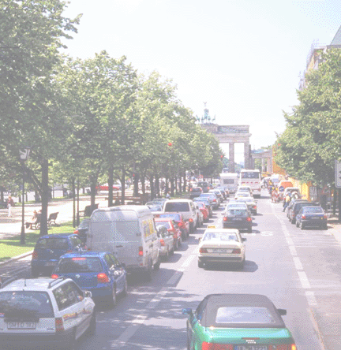
Práctica final de Urbanismo I , Referencias
Grupo Berlín, Subgrupo I
Celia Chocano Casares
Cristina Única Muñoz
Estefanía Salinas Aznar
Riccardo Maroso

Slide 2
A lo largo de la historia, desde que el tráfico pasó a representar un problema, diferentes arquitectos y urbanistas han soñado y trabajado la idea de liberar zonas de este tráfico ya sea para dar importancia a calles o áreas principales de una ciudad, crear nuevos parques y jardines o, simplemente, alejarse del ruido, la velocidad y la rutina de la ciudad.
A veces estos proyectos un tanto utópicos se quedan tan solo en eso, utopías, sueños… pero otras veces van más allá y consiguen sus propósitos.
Una de las tendencias más realistas y más vista en estos proyectos es la que consiste en jugar con los planos: la cota del suelo sostiene el tráfico y en un plano superior nacen parques ajenos a él…, el plano de la calle queda liberado con zonas de recreo y el tráfico desciende al subsuelo permaneciendo oculto….
De varios ejemplos de este tipo de proyectos nace nuestra idea.

Slide 3
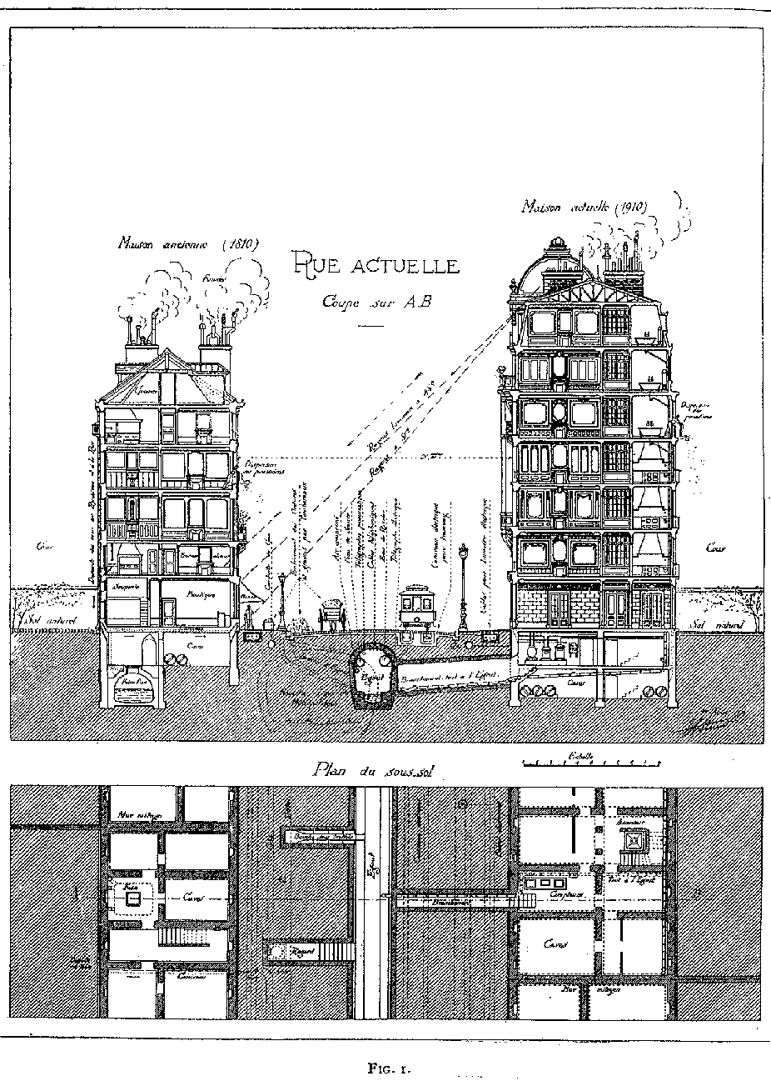
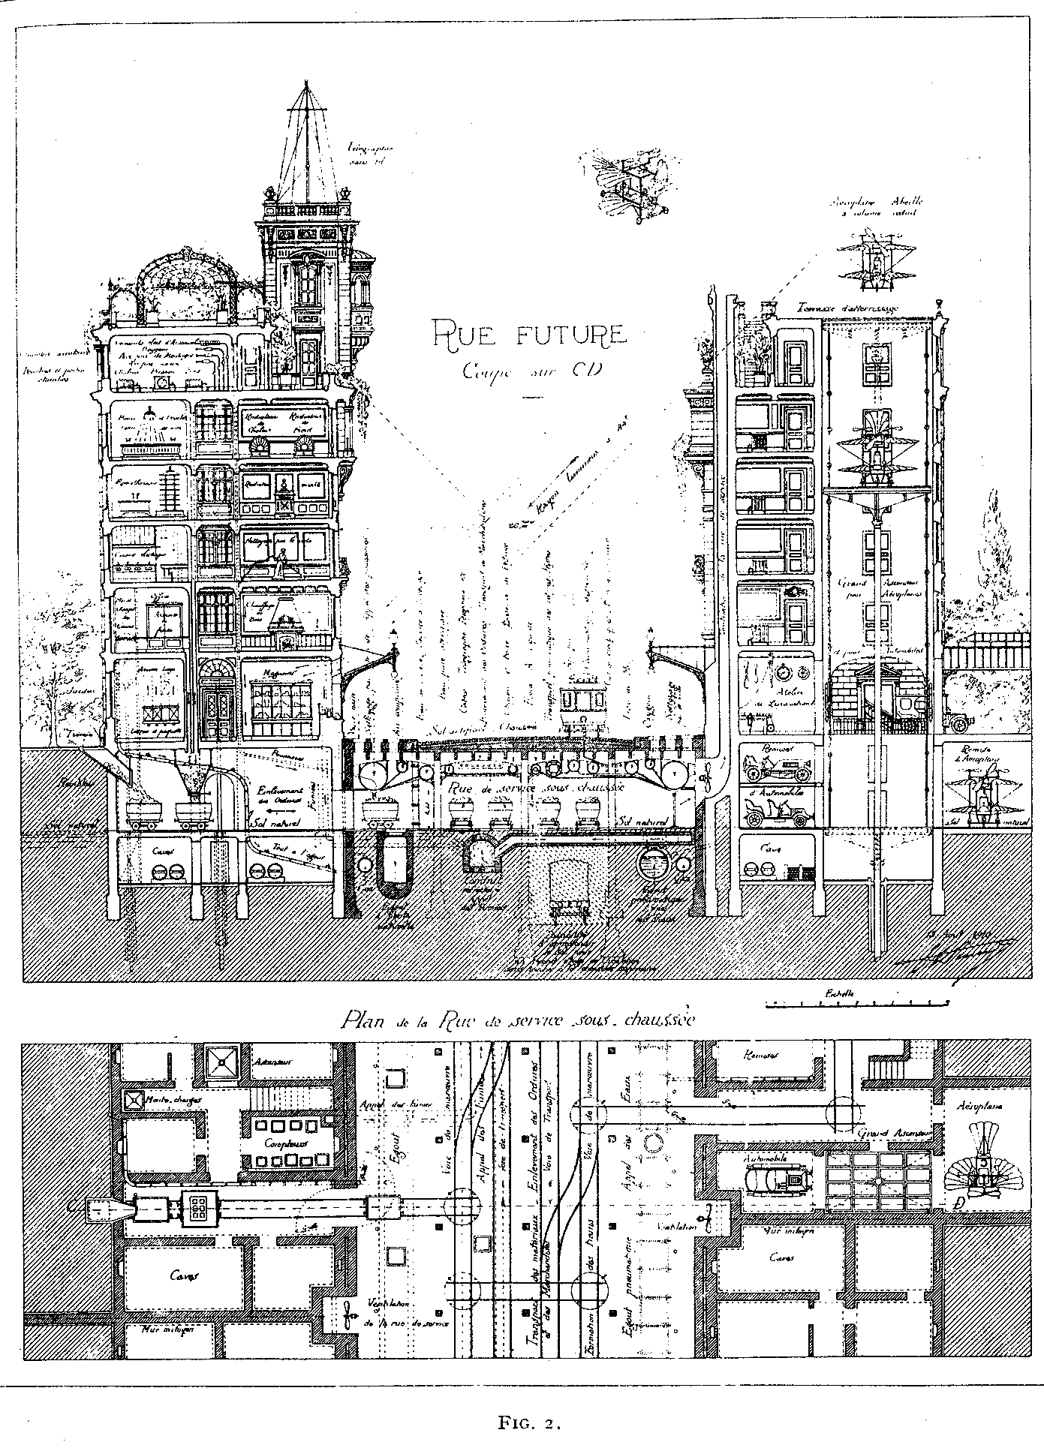
La Rue Future - Eugène Hénard
Sobre 1882, Eugène Hénard hace una propuesta en la que intenta solucionar los problemas de circulación del tráfico en París debidos a la escasez de vías radiales.
Calle real
Calle proyectada

Slide 4
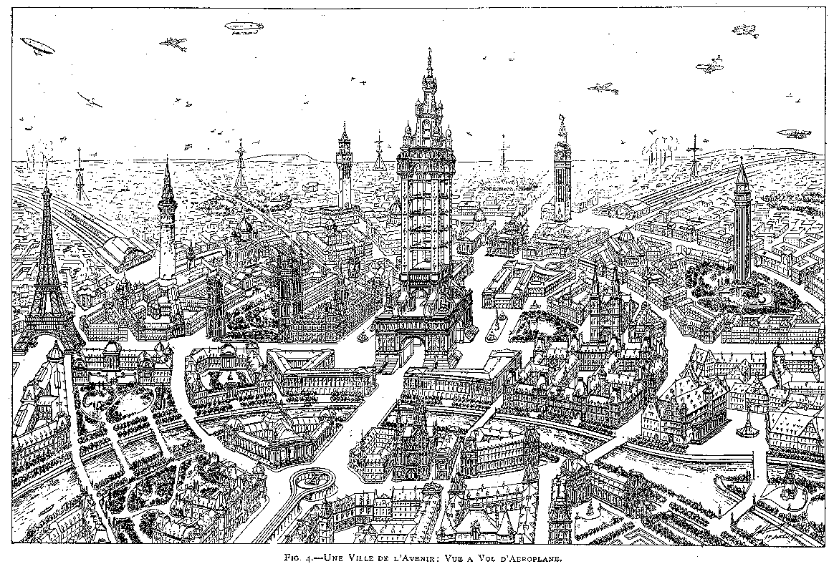
Visión de “La ciudad futura”, con las avenidas libres de tráfico

Slide 5
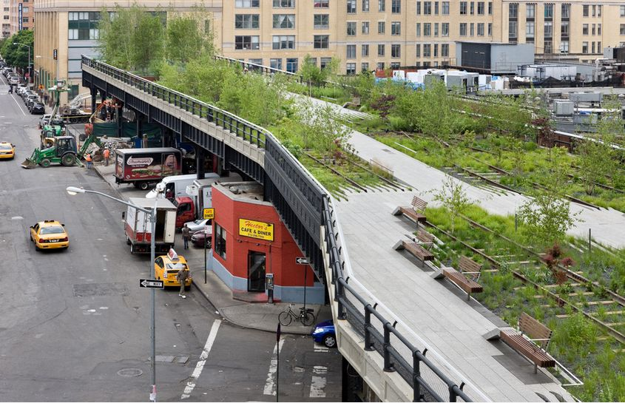
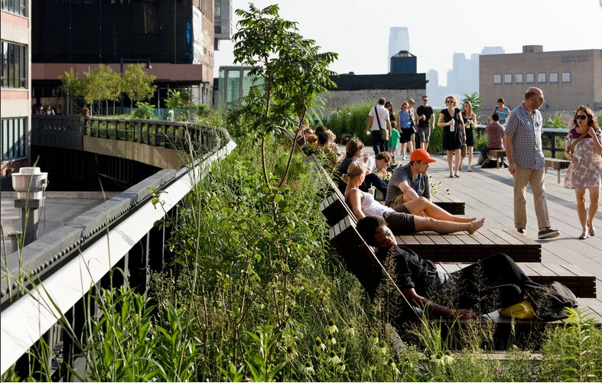
New York High Line
En 1930 se construye una vía a treinta pies del duelo para levantar el tráfico de trenes peligrosos de la calle. En 1980 deja de usarse y, para que no sea destruida, se hace esta propuesta der creación de una zona verde libre de tráfico y elevada.
Usos de las zonas creadas como áreas de descanso, parques…

Slide 6
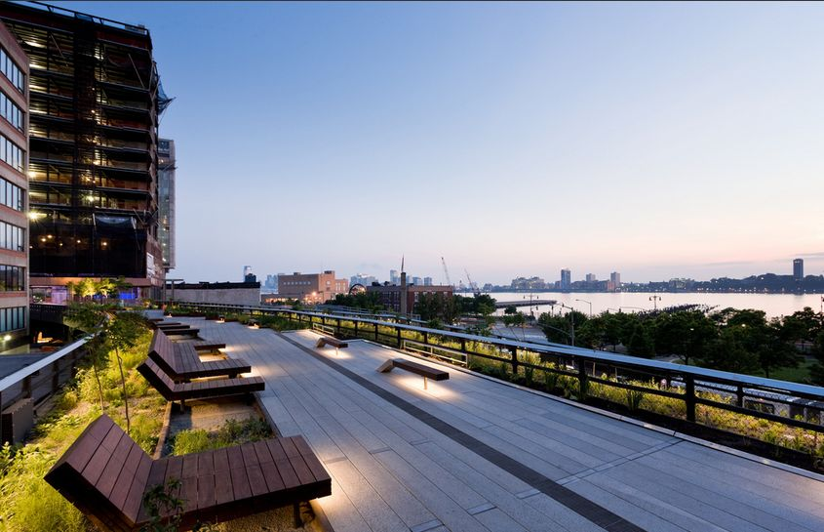
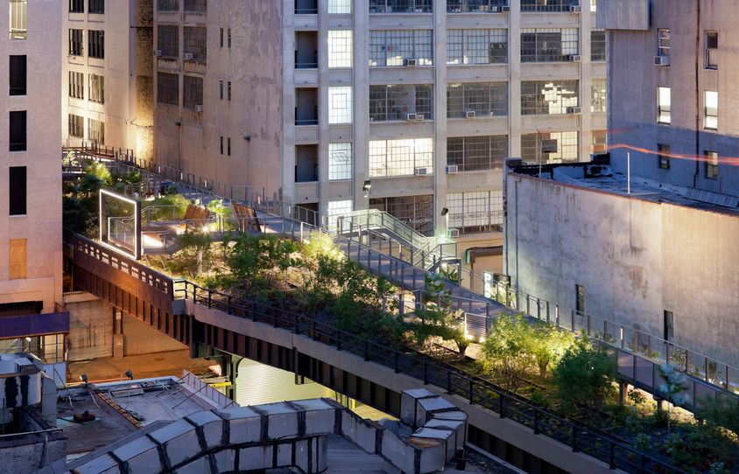
… áreas verdes, miradores, paseos.

Slide 7
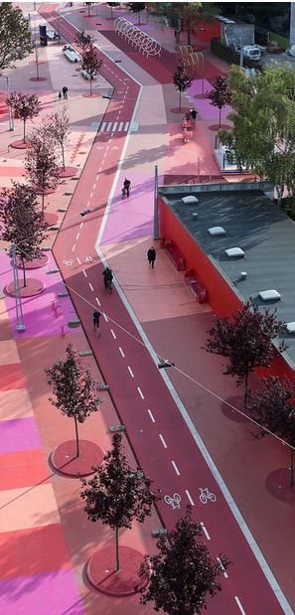
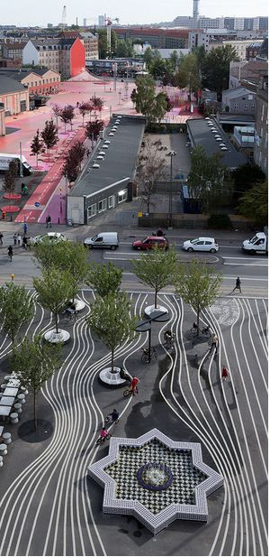
Superkilen,
Topotek1 and Superflex;
(by BIG)
Copenhagen
Parques con distintos usos y temática, lugares para eventos, carril bici…

Slide 8
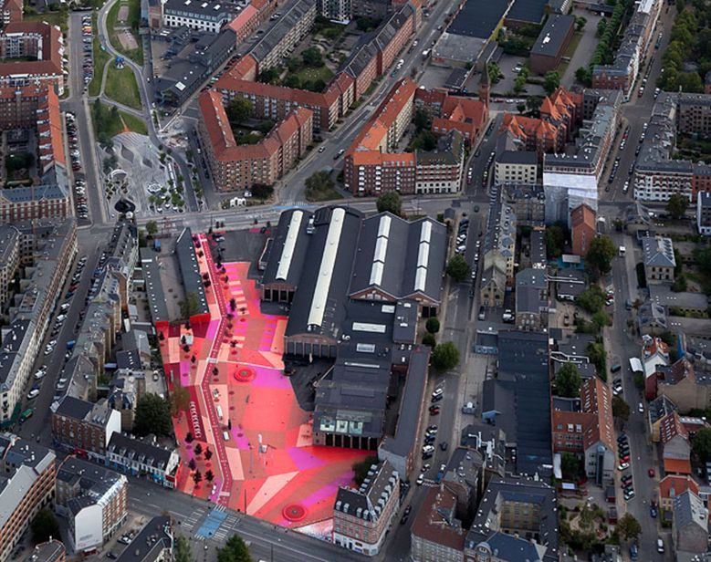

Slide 9
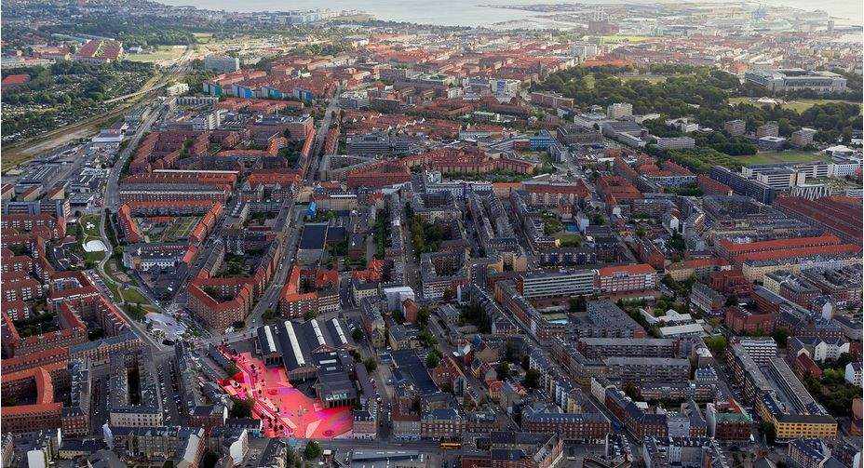

Slide 10
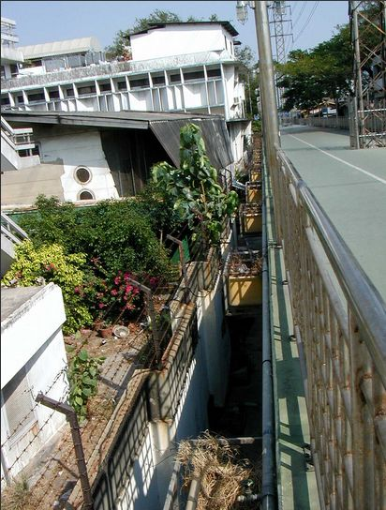
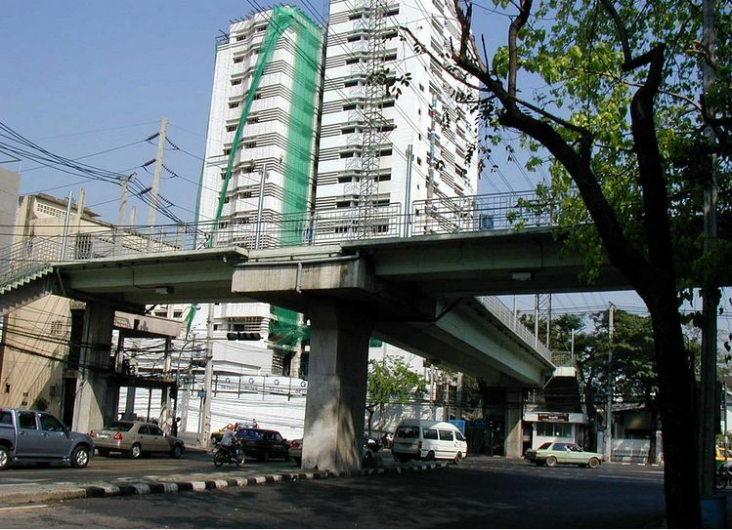
OTROS PROYECTOS
Bangkok
Acercar la calle a la vivienda sin el peligro del tráfico.

Slide 11
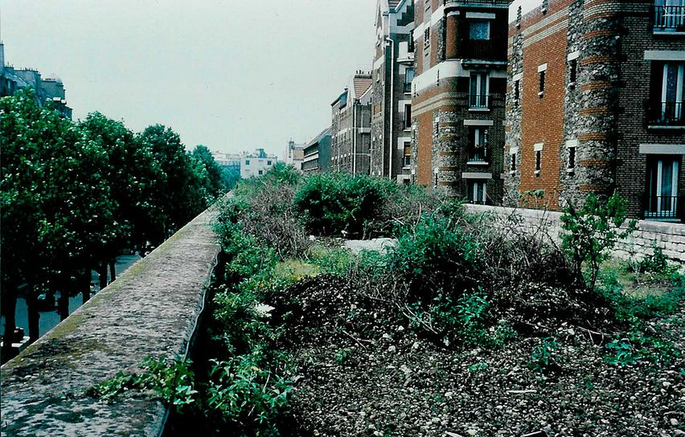
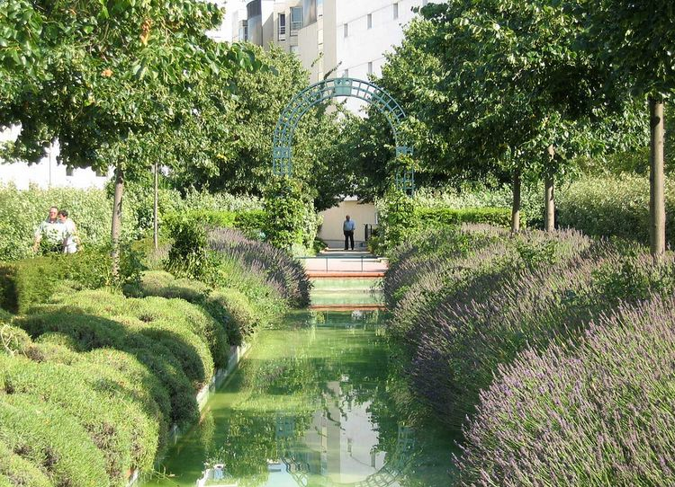
Francia, París – Promenade plantee
Dotación de un “pulmón” urbano cerca de las viviendas contrarrestando la contaminación.

Slide 12
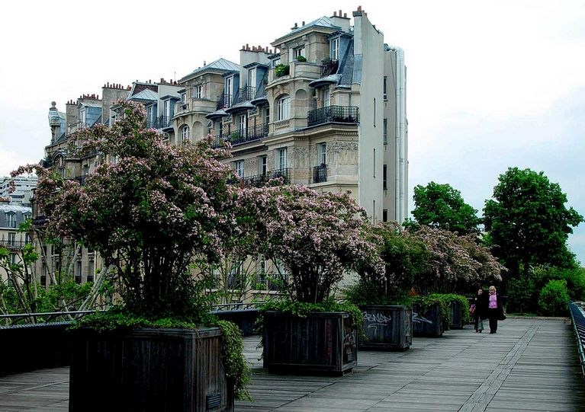

Slide 13
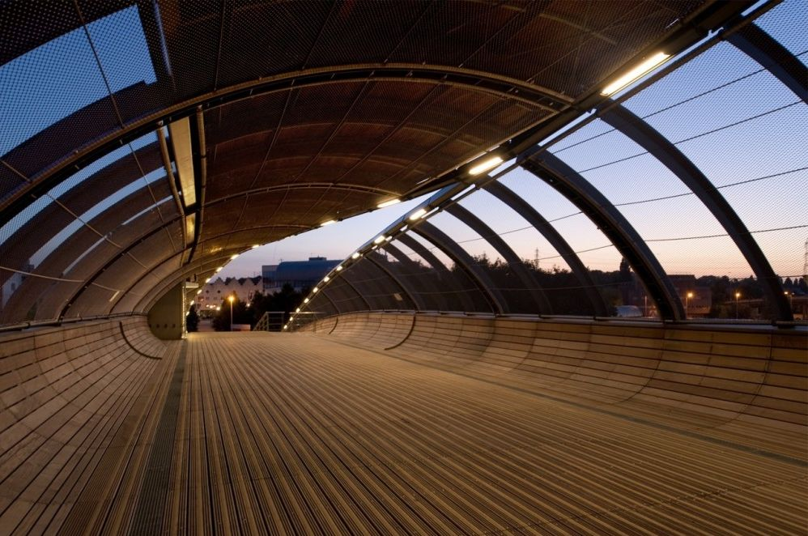
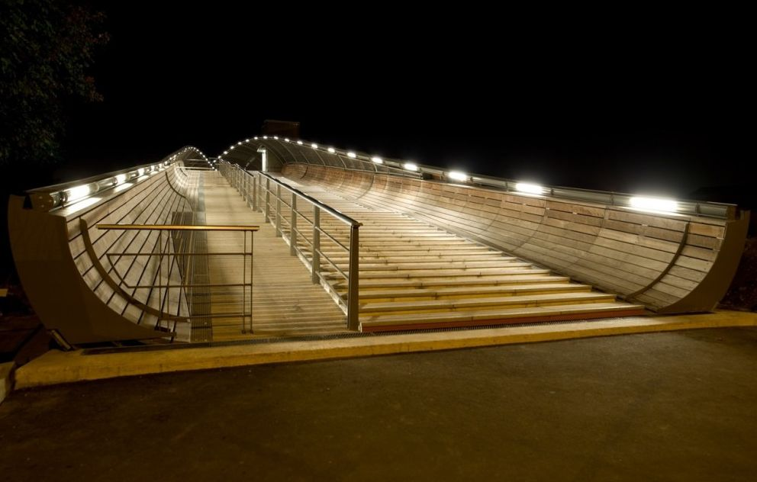
Francia ,Villetaneuse
Dar a la ciudad y a las calles nuevas perspectivas

Slide 14
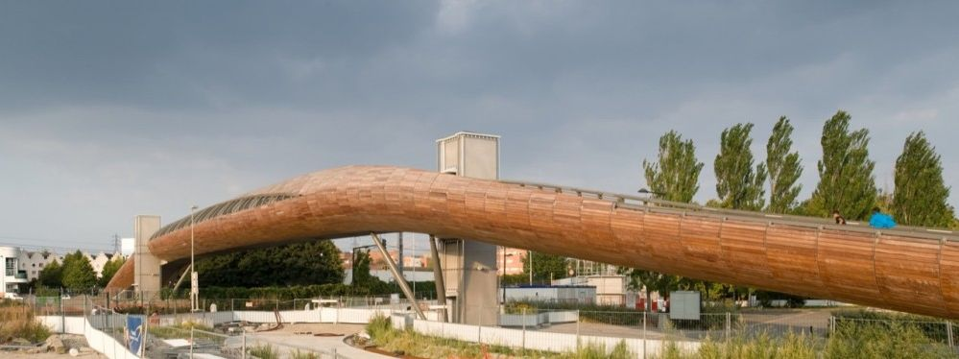

Slide 15
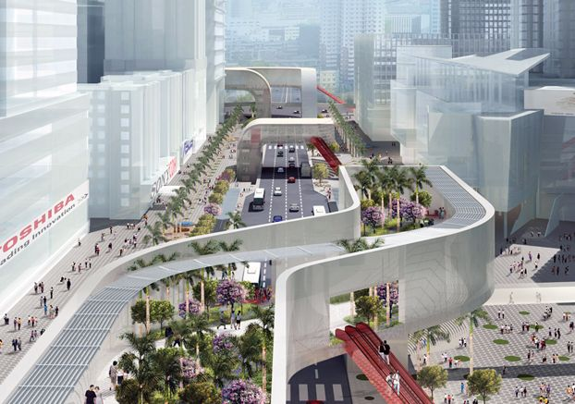
Hua Qiang Bei Road (Proyecto)
(By Work AC)

Slide 16
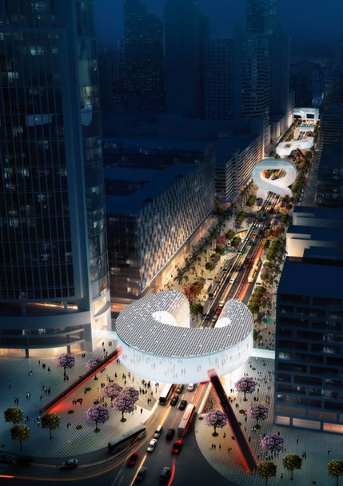
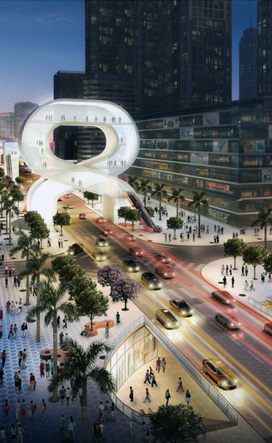
Nuevos espacios de aprovechamiento para los ciudadanos (comercios, etc.)

Slide 17
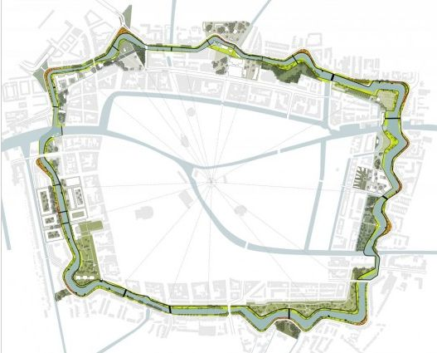
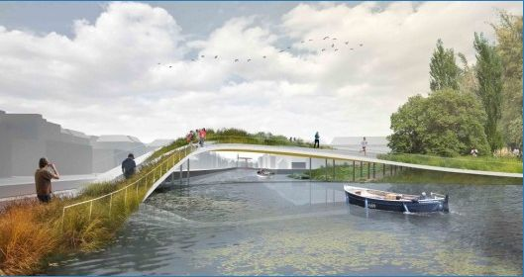
Singel Park, Holanda
(By LOLA + Studio KARST)
Una nueva arteria para la ciudad.

Slide 18
